Slide 1
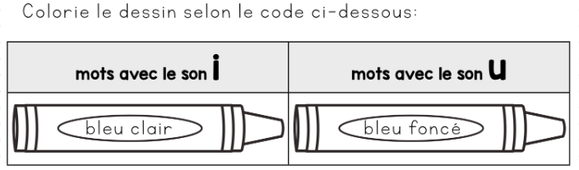
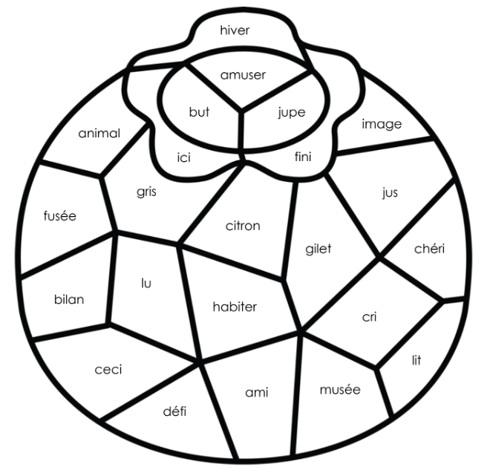

Slide 2
à al mntgnaeo
jbahiet’
nads nu grdna llgevia
hbt’jaei à nrPhtie
à al cmpgneaa
à la montagne
j’habite
dans un grand village
j’habite à Penrith
à la campagne

Slide 3



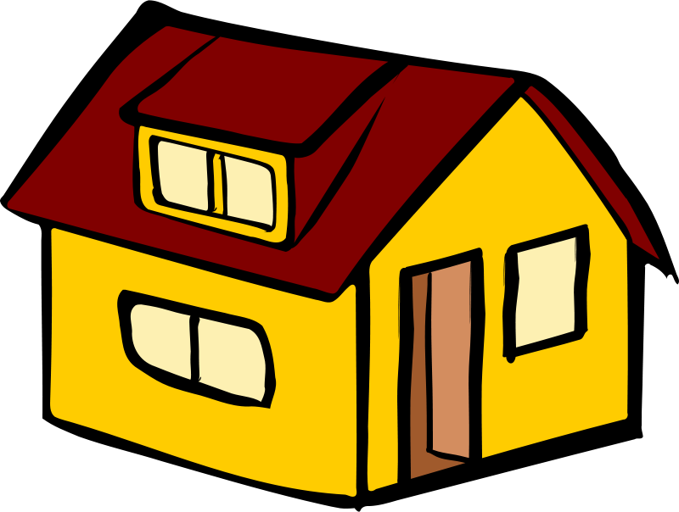


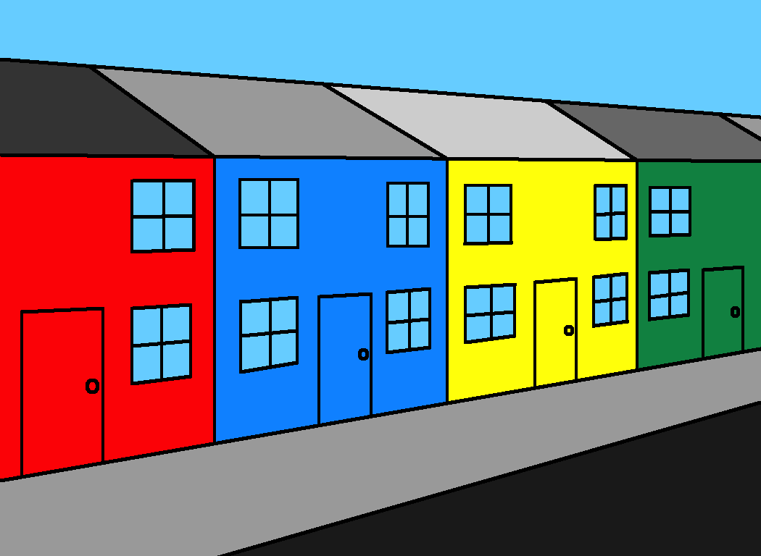


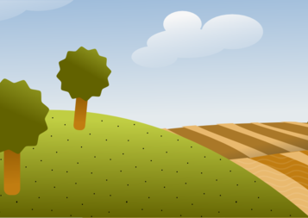
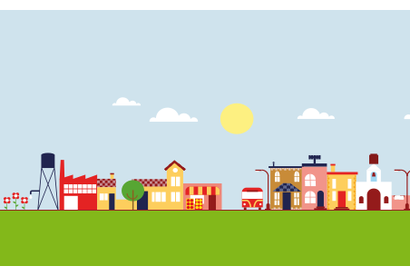
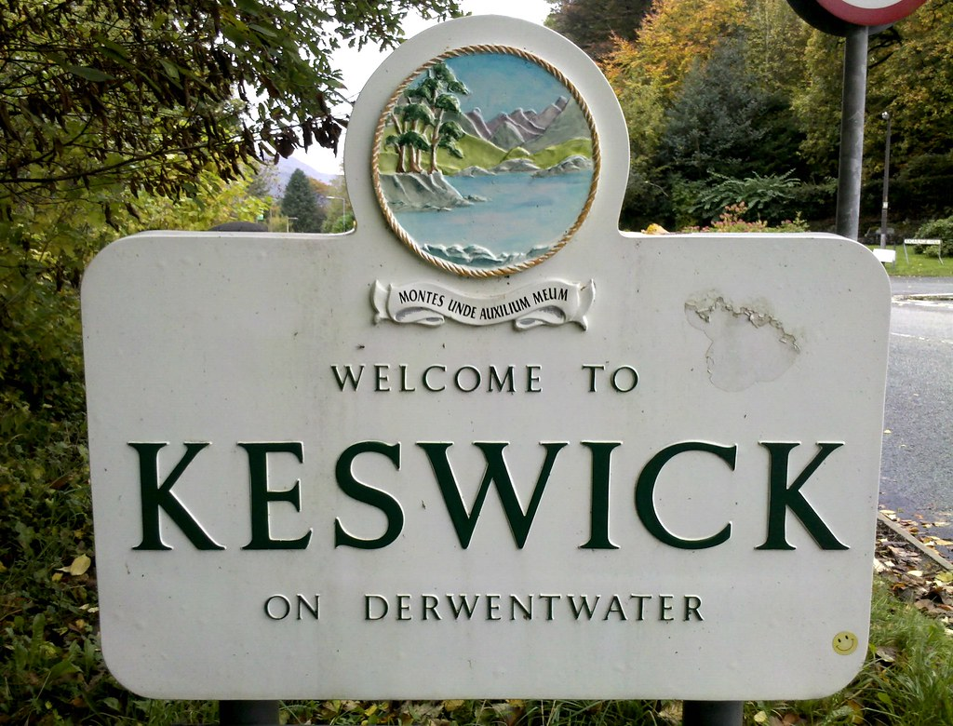
J’habite dans un appartement | J’habite dans une maison individuelle | J’habite à la montagne | J’habite dans une maison jumelée
J’habite dans un village | J’habite dans une grande maison | J’habite dans une maison mitoyenne | J’habite dans une petite maison
J’habite à la campagne | J’habite dans une ville | J’habite à Paris | J’habite à Keswick

Slide 5
j’h#b?t%
d#ns !n v?ll#g%
j’h#b?t% ^ K%sw?ck
^ l# m*nt#gn%
!n% m#?s*n ?nd?v?d!%ll%
* =
% =
^ =
# =
! =
?
j’habite
dans un village
j’habite à Keswick
à la montagne
une maison individuelle
o
e
à
a
u
i

Slide 6
J’habite dans un petit village à la montagne dans le Cumbria. J’habite à Glenridding. Le village est petit mais j’habite dans une grande maison individuelle au centre du village.

Slide 7
J’habite dans une grande ville à la campagne dans le Cumbria. J’habite à Penrith. La ville est grande mais j’habite dans une petite maison mitoyenne près du parc.

Slide 8

J’habite dans (Twinkle Twinkle)
J’habite dans une grande maison
Dans une maison individuelle
Mon cousin, il habite dans
Dans une maison mitoyenne
Ma famille, elle habite dans une
Maison jumelée et grande
Ma famille, elle n’habite pas
Dans un grand appartement
Notes:
Song - to the tune of Twinkle Twinkle

